Slide 1



MA'LUMOTLAR TUZILMALARI VA ALGORITMLAR
6-DARS
DIVIDE AND CONQUER: QUICK SORT
Agar yetarlicha jasoratli bo'lmasangiz, hech kim sizni qo'llab quvvatlamaydi.
PRESENTED BY ZIKRILLO

Slide 2
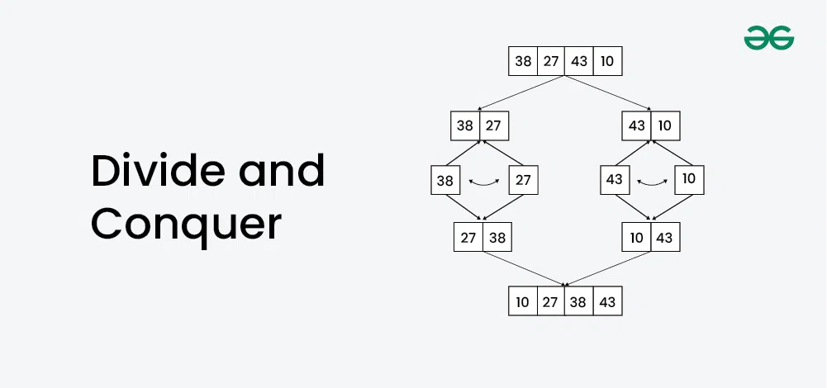
DATA STRUCTURES AND ALGORITHMS
PAGE 02
Bo‘l va zabt et algoritmi muammoni yechish strategiyasi bo‘lib, murakkab muammoni kichikroq, boshqariladigan qismlarga bo‘lish, har bir qismni alohida yechish, so‘ngra asl masalani yechish uchun yechimlarni birlashtirishni o‘z ichiga oladi.
DIVIDE AND CONQUER STRATEGIY (BO’LIB TASHLA VA HUKMRONLIK QIL)

Slide 3
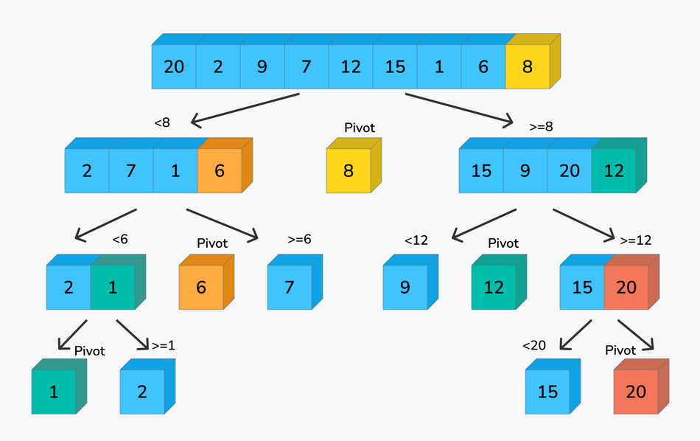
DATA STRUCTURES AND ALGORITHMS
PAGE 03
Quick Sort — bu Divide and Conquer (Bo'lish va Yengish) strategiyasiga asoslangan samarali saralash algoritmi. Bu algoritm bir nechta qadamlar orqali massivni tartiblaydi va rekursiv tarzda ishlaydi. Quick Sortning o‘rtacha holatdagi murakkabligi O(n log n) bo‘lib, yomon holatdagi murakkabligi O(n²) ga teng, lekin amaliy dasturlarda juda samarali ishlaydi va tez-tez ishlatiladi.
QUICK SORT

Slide 4
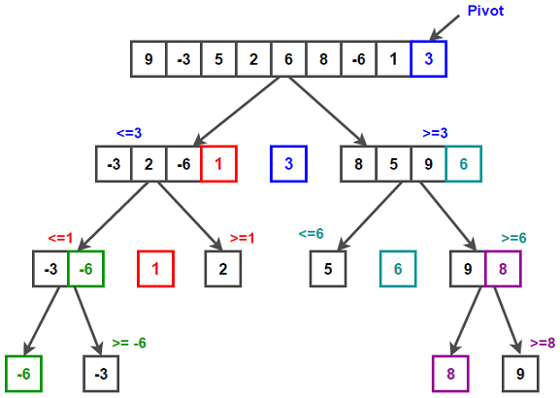
DATA STRUCTURES AND ALGORITHMS
PAGE 04
QUICK SORT
Quick Sort algoritmi uchta asosiy qadamdan iborat:
Bo'lish (Divide): Massivdan bir pivot (tayanch) element tanlanadi va qolgani shu pivot elementdan kichik yoki katta bo'lgan ikkita qismga bo‘linadi.
Chap qism: Pivotdan kichik elementlar.
O'ng qism: Pivotdan katta elementlar.
Yengish (Conquer): Har bir qism o‘z navbatida rekursiv tarzda Quick Sort algoritmi bilan tartiblanadi.
Birlashtirish (Combine): Qismni birlashtirish qadamida hech qanday maxsus amal bajarilmaydi, chunki barcha elementlar joyiga qo‘yilgan bo‘ladi.

Slide 5
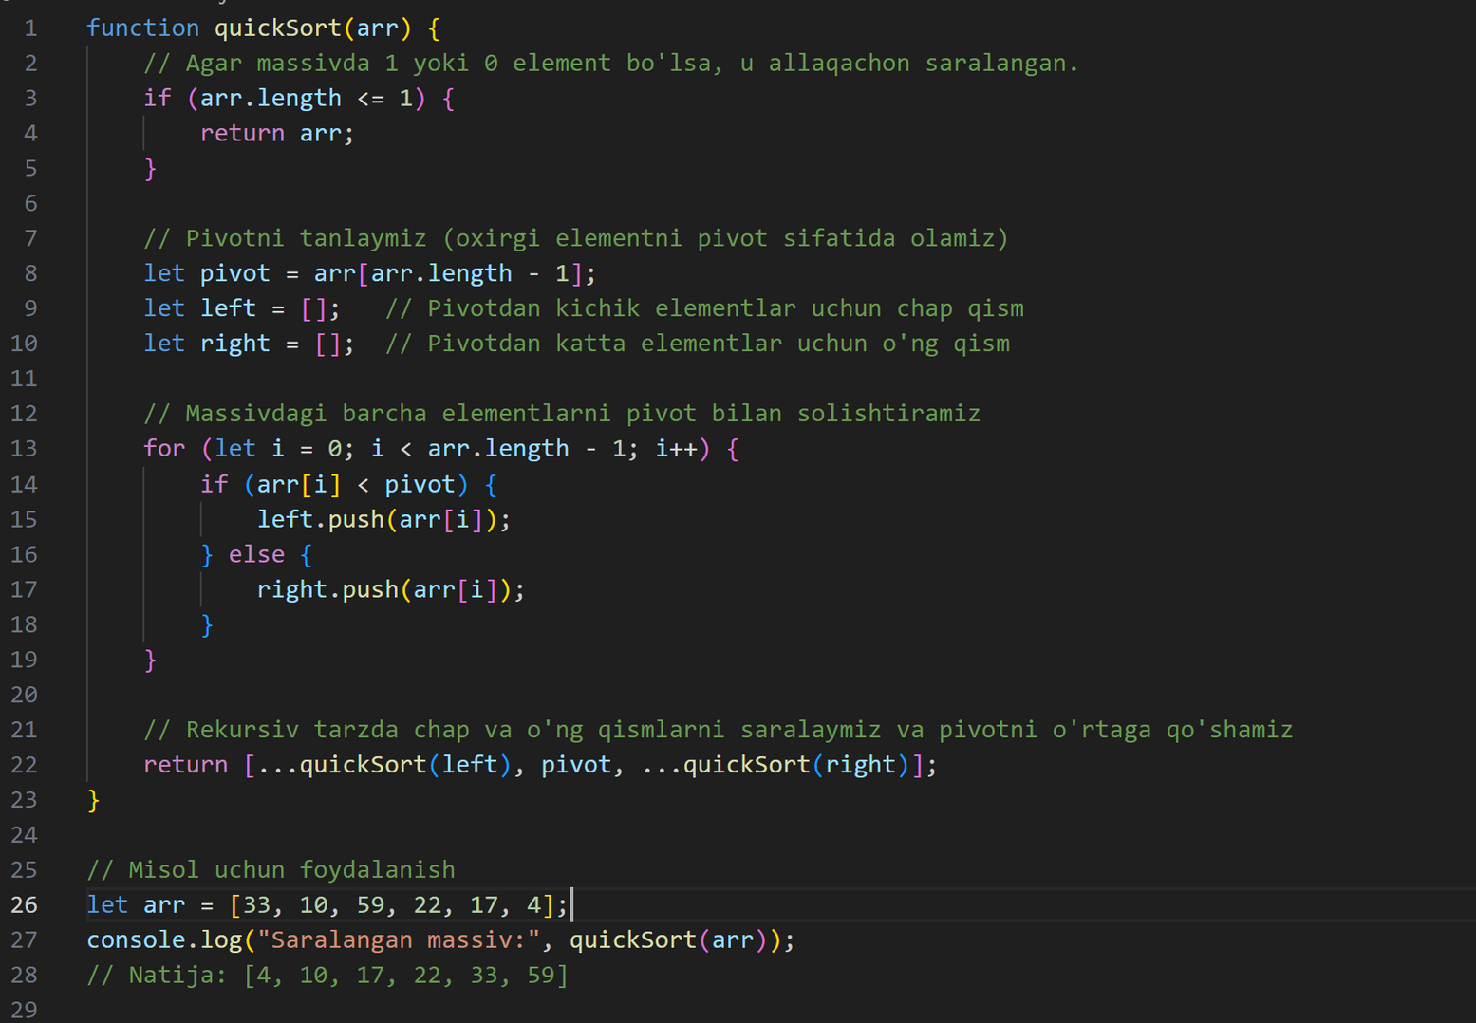
DATA STRUCTURES AND ALGORITHMS
PAGE 05
CODE
Kodni tushuntirish:
Base case (asosiy holat): Agar massivda 1 yoki 0 element bo‘lsa, u allaqachon saralangan bo‘ladi va massiv qaytariladi.
Pivot tanlash: Massivning oxirgi elementini pivot sifatida olamiz.
Massivni ajratish: Massivdagi har bir element pivot bilan solishtiriladi va left (kichik elementlar) yoki right (katta elementlar) massivlariga qo‘shiladi.
Rekursiya: Chap va o'ng qismlar rekursiv tarzda qayta saralanadi.
Birlashtirish: Rekursiyadan qaytgan chap qism, pivot va o‘ng qism birlashtirilib, natijaviy saralangan massiv qaytariladi.

Slide 6
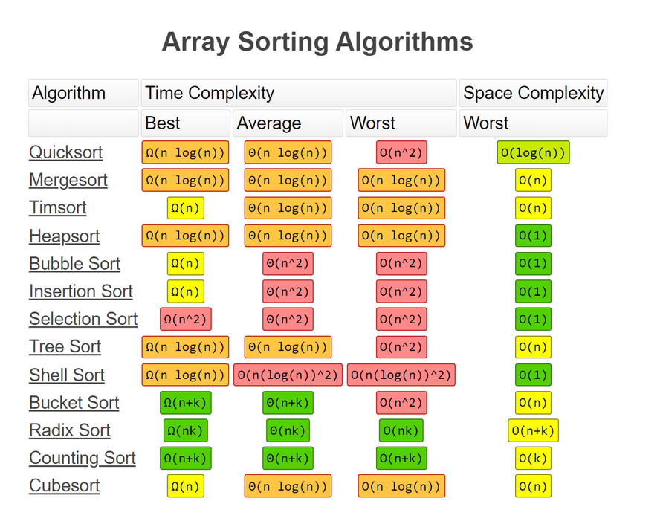
DATA STRUCTURES AND ALGORITHMS
PAGE 06
QUICK SORT MURAKKABLIGI
O'rtacha holatda: Har bir bo‘linish O(n) vaqt oladi va bo‘linishlar soni log n ga teng. Shu sababli o'rtacha murakkablik O(n log n).
Yomon holatda: Agar pivot doimo eng katta yoki eng kichik element tanlansa (masalan, massiv allaqachon tartiblangan bo'lsa), har bir bo‘linishda faqat bitta element ajratiladi, va bu holatda murakkablik O(n²) bo'ladi.

Slide 7
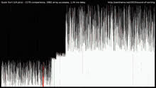
DATA STRUCTURES AND ALGORITHMS
PIVOTNI TANLASH
Pivot tanlash: Dastlab massivdan bir pivot element tanlanadi. Pivot elementni tanlash usullari turlicha bo'lishi mumkin:
Birinchi elementni pivot sifatida olish.
Oxirgi elementni pivot sifatida olish.
Tasodifiy elementni pivot sifatida olish.
Median elementni pivot sifatida olish (yanada samaradorlik uchun).
Massivni bo'lish: Massivdagi elementlar pivotga qarab ikkita guruhga ajratiladi:
Chap qism: Pivotdan kichik bo‘lgan elementlar.
O'ng qism: Pivotdan katta bo‘lgan elementlar.
PAGE 07

Slide 8
DATA STRUCTURES AND ALGORITHMS
QO’SHIMCHA O’RGANISH UCHUN MANBALAR
Dars bo’yicha
1. Quick Sort Algorithm
2. Quicksort: Partitioning an array
3. Learn Quick Sort in 13 minutes
4. Quicksort algoritmi
5. QUICK SORT | Sorting Algorithms | DSA | GeeksforGeeks
6. grokking algoritm
PAGE 08

Slide 9
DATA STRUCTURES AND ALGORITHMS
PAGE 09
ETIBORINGIZ UCHUN TASHAKKUR
+998977173307
HTTPS://T.ME/ZIKRILLO001
Qat'iyatli insonning qat'iy qaroriga to'sqinlik qiladigan hech qanday imkoniyat, taqdir, ko'ngilsizlik mavjud emas.

